Slide 1
科技與生活
紡織科技
S2.1.2動物纖維的歷史和使用

Slide 2
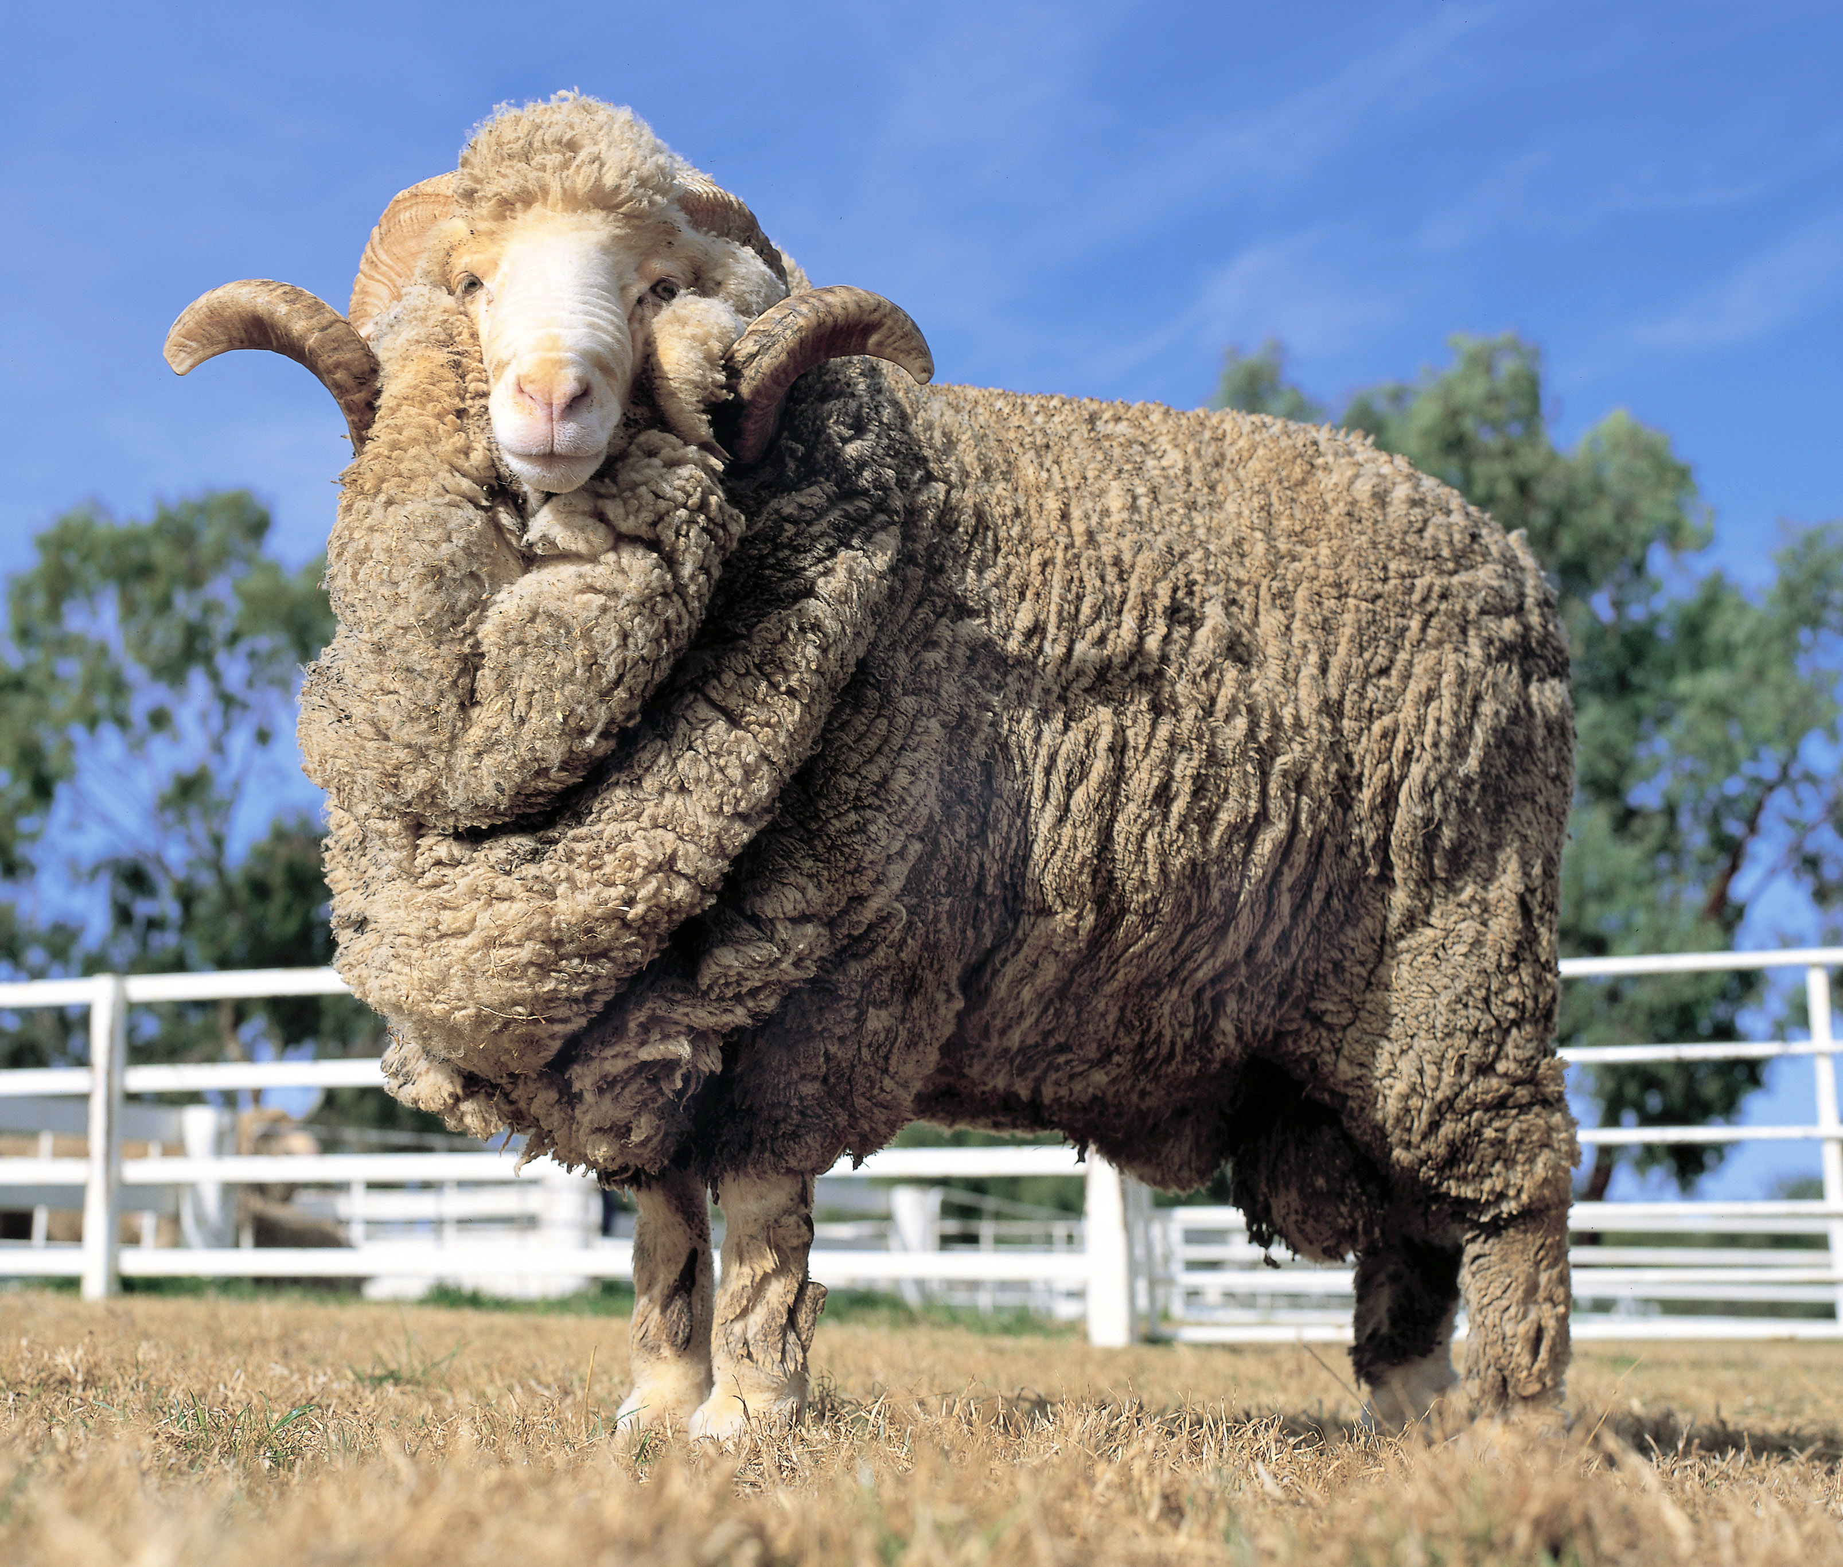
羊毛的歷史
羊毛被用來製造服裝已經有幾千年。
世界上有1000多個綿羊品種。
美麗諾羊或朗布羊生產的纖細羊毛主要用來製造服裝。
在西元1400年，西班牙人已經養殖出美麗諾羊，其羊毛是現時羊毛原料的先軀。
美麗諾羊生產纖細的羊毛。
圖片來源: stock.adobe.com
參考: Kozłowski, R., Types, Properties and Factors Affecting Breeding and Cultivation. Oxford: Woodhead Pub., 2012

Slide 3
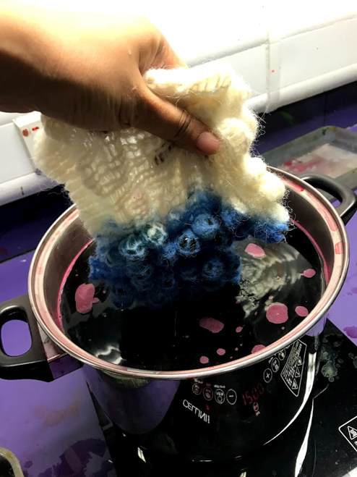
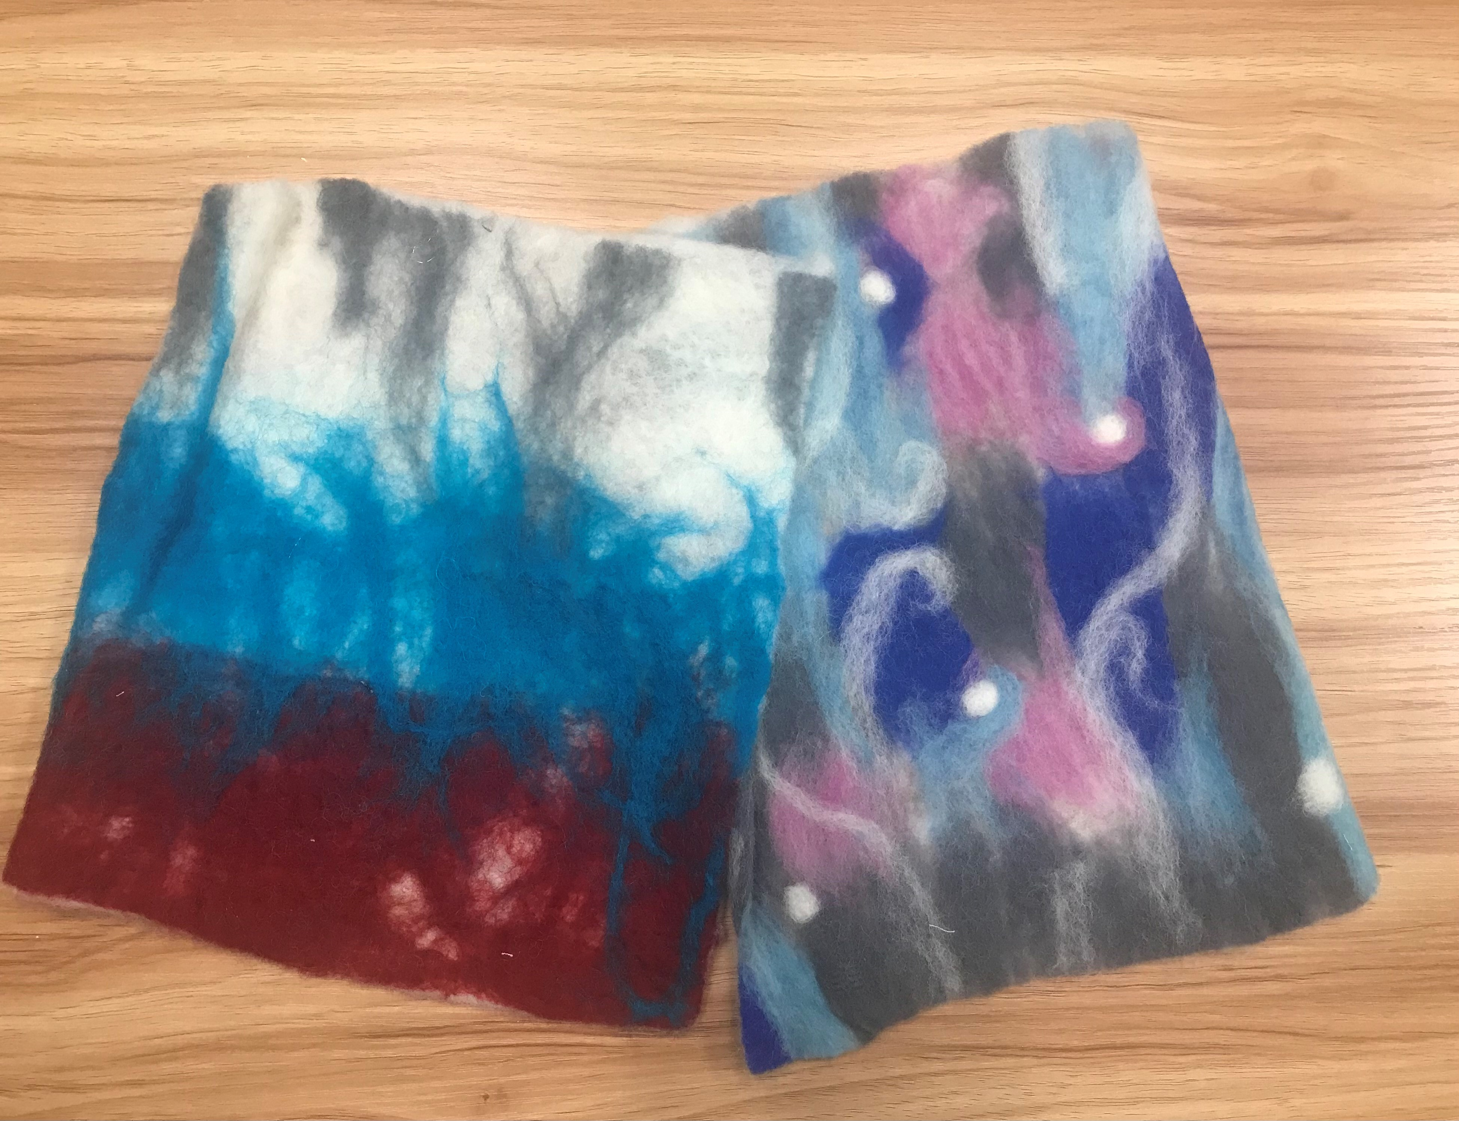
羊毛的特性
透氣
良好的吸濕性
引起過敏性反應較低
可以吸收有毒化學物質
可以降低聲音
易燃的
紫外線防護
減少靜電
高熱阻
香港知專設計學院時裝品牌策劃及採購高級文憑課程時裝物料堂上活動
參考: Kozłowski, R., Types, Properties and Factors Affecting Breeding and Cultivation. Oxford: Woodhead Pub., 2012

Slide 4
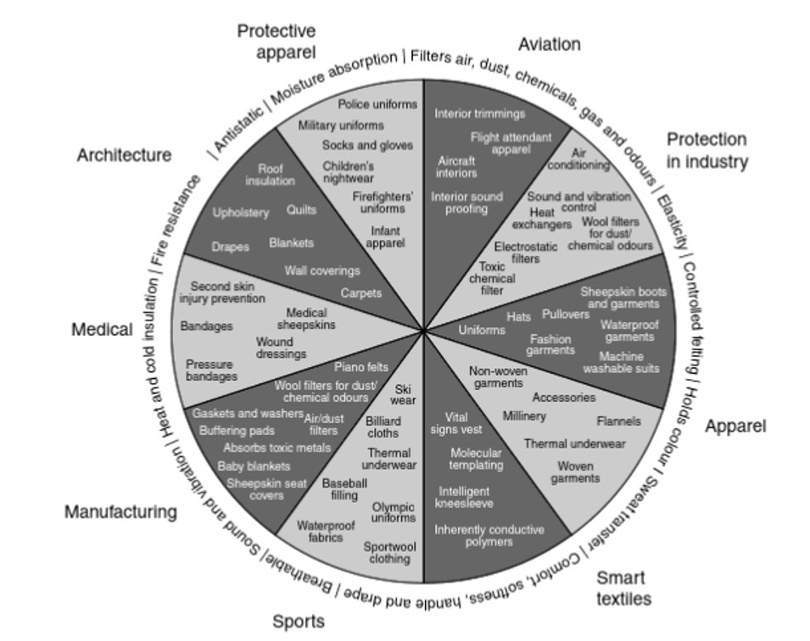
羊毛纖維的使用
保護衣物
航空
羊毛用於紡織品的各個領域：
在服裝
  西裝、夾克、套頭上衣、大衣、運動服、圍巾、手套、襪子、帽子、內衣、正式服裝、制服等。
室內紡織品
  地毯、床墊、枕頭、毯子、室內裝潢、墊子、沙發、毛氈等。
技術紡織品
  飛機內飾、隔熱設備、隔音設備、聲振動控制、頂部絕緣、防火衣等。
工業保護
建築
醫療
成衣
製造
智能紡織品
運動
參考: Kozłowski, R., Types, Properties and Factors Affecting Breeding and Cultivation. Oxford: Woodhead Pub., 2012

Slide 5

蠶絲的歷史
蠶絲是人類已知最古老的纖維之一。
蠶絲作為紡織纖維已有4000多年的歷史。
絲綢文化，根據最古老的中國文學，開始於一個中國皇后觀察蠶的生活，並研究其特點。
5000年來，蠶絲纖維一直用於紡織品。
掃描觀看!
傳統絲綢製作
參考: Kozłowski, R., Types, Properties and Factors Affecting Breeding and Cultivation. Oxford: Woodhead Pub., 2012

Slide 6
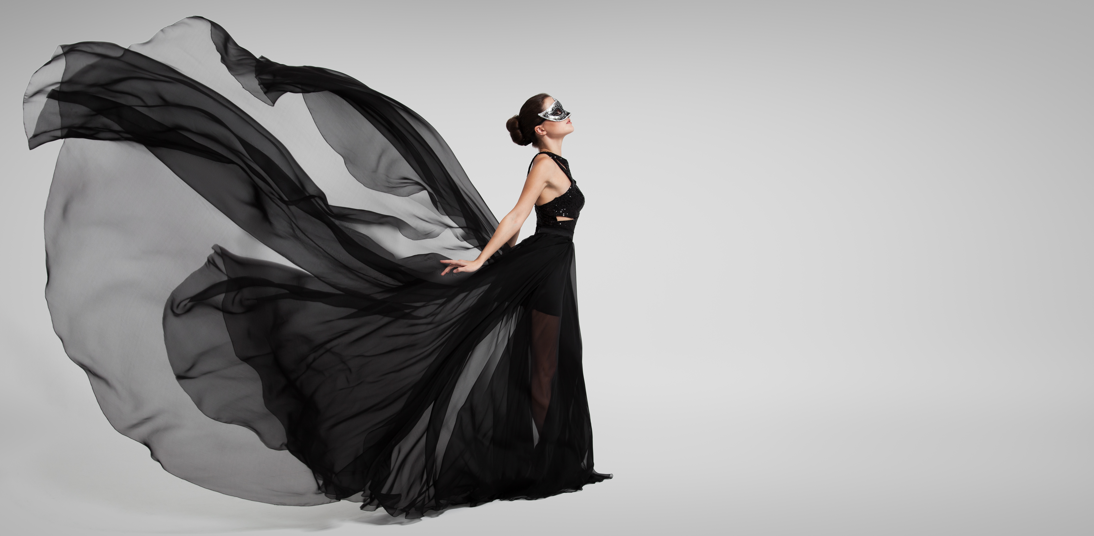
蠶絲的特性
在溫暖的天氣時仍感覺舒適。
堅韌、具彈性和可以機械方法被壓縮。
良好的吸濕性
低導電率
柔軟手感
懸垂性好
圖片來源: stock.adobe.com
參考: Kozłowski, R., Types, Properties and Factors Affecting Breeding and Cultivation. Oxford: Woodhead Pub., 2012

Slide 7
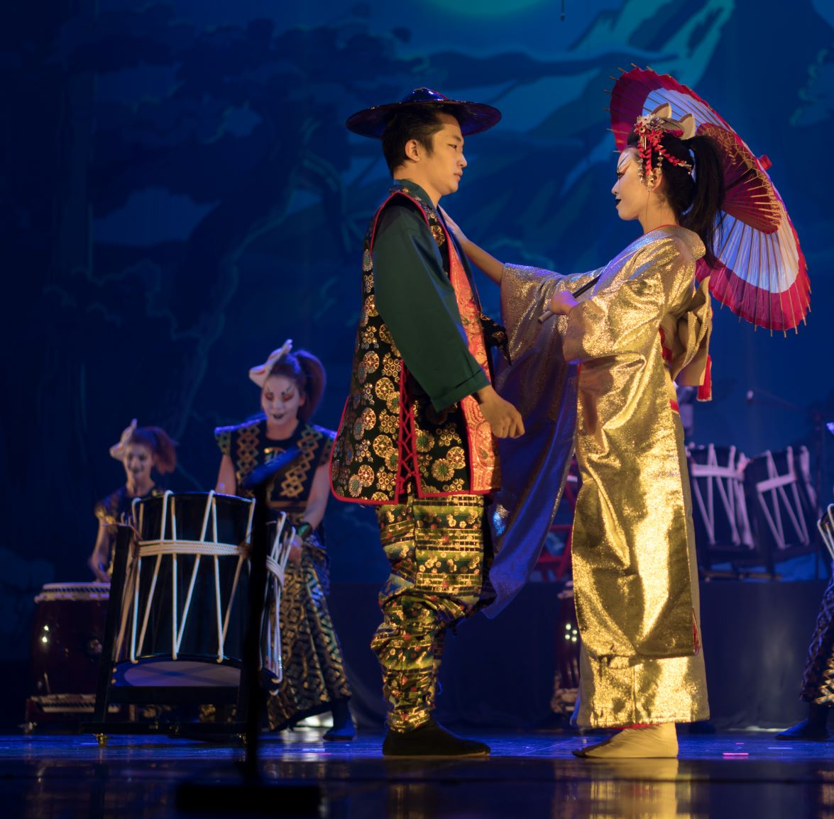
蠶絲的使用
服裝
襯衫、女裝恤衫、正式禮服、高級時裝、睡衣、旗袍、和服等。
傢俱
室內裝潢、牆面覆蓋物、窗戶處理、地毯、床上用品和壁掛等。
生物醫學
絲綢一直以原生纖維形式用作結合傷口的縫合線，並成為最常用的天然縫合線。
Source: stock.adobe.com
參考: Kozłowski, R., Types, Properties and Factors Affecting Breeding and Cultivation. Oxford: Woodhead Pub., 2012

